Slide 1

Inicialização e geração de iDVVs com
Intel SGX / OpenSGX
Rodrigo Masera, Rodrigo Machado, Diego Kreutz
3o. Workshop Regional de Segurança da Informação (2018)

Slide 2
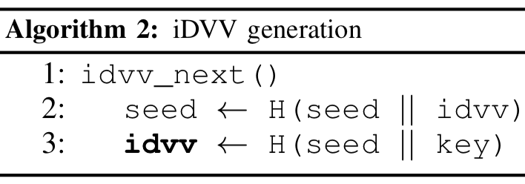
iDVV: O que é?
integrated Device Verification Value (iDVV)
integrated Card Verification Value (iCVV)
iDVV = material criptográfico de baixo custo

Slide 3
iDVV: O que é?

Slide 4
iDVV: Aplicação (caso de uso)
Num Data Center pode chegar a mais de 20M flows/s

Slide 5
iDVV: Inicialização

Slide 6
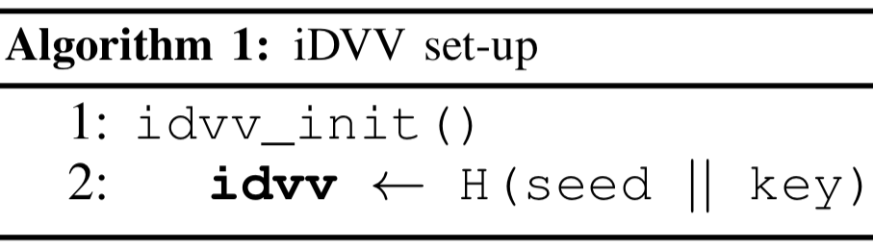
iDVV: Inicialização
DH+PRF+KDF
(sem KDC)

Slide 7
iDVV: Qual o problema?
Integridade e confidencialidade da inicialização e geração de iDVVs
Integridade e confidencialidade da inicialização e geração de iDVVs

Slide 8

iDVV: Qual a solução?
Segurança assistida através de tecnologia de hardware
Segurança assistida através de tecnologia de hardware

Slide 9
Roteiro
Intel SGX / OpenSGX
Implementação e Resultados
Consideração Finais
Trabalhos Futuros

Slide 10
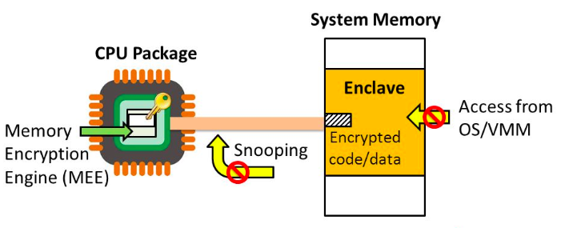
Intel SGX: O que é?
Execução isolada (dados e código ficam dentro do “enclave”)

Slide 11
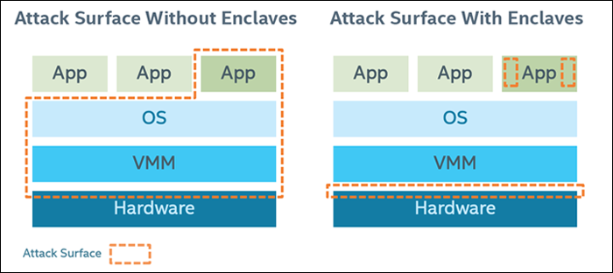
Intel SGX: O que faz?
Reduz a superfície de ataque (TCB reduzida)

Slide 12
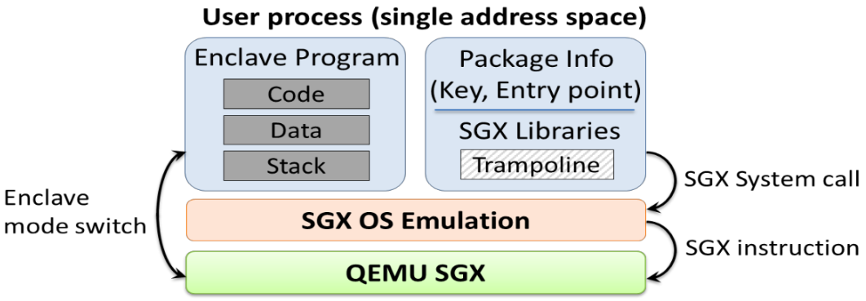
OpenSGX: O que é?
https://github.com/sslab-gatech/opensgx

Slide 13
Roteiro
Intel SGX / OpenSGX
Implementação e Resultados
Consideração Finais
Trabalhos Futuros

Slide 14



Ambiente de desenvolvimento e testes
Hardware
HP 14-d030br
Intel core i5, 2nd Gen
8GB de RAM
240GB de SSD
Ubuntu 17.10
VirtualBox
1GB de RAM
1 core
Ubuntu Server 16.04

Slide 15
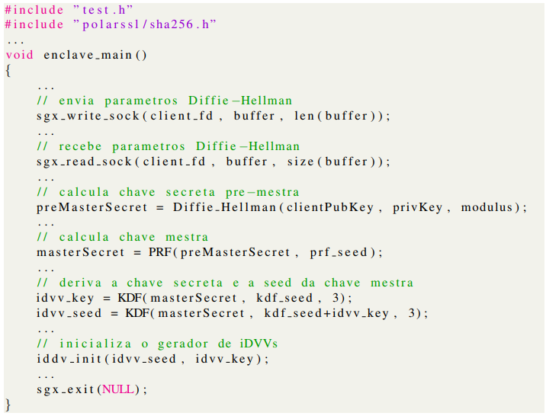
Implementação (OpenSGX e nativa)
Migração de Python para C
Funções nativas do OpenSGX
Bibliotecas portadas, como PolarSSL

Slide 16
Testes
Três plataformas
Nativo (GNU/Linux)
QEMU (modo usuário)
OpenSGX
Ferramentas
perf
gcc
Principal métrica: média de 1.000 execuções

Slide 17
Resultados
 | Nativo | QEMU | OpenSGX
Tempo de execução | 0,26 | 7,58 | 136,66
Ciclos de CPU | 1.520.638 | 1.520.638 | 4.812.588
Número de Instruções | 825 | 825 | 2611
Tempo idvv_next() | 0,0098 | 0,0726 | 33,29
Tempo SHA256() | 0,0059 | 0,0297 | 16,1153

Slide 18
Resultados
 | Nativo | QEMU | OpenSGX
Tempo de execução | 0,26 | 7,58 | 136,66
Ciclos de CPU | 1.520.638 | 1.520.638 | 4.812.588
Número de Instruções | 825 | 825 | 2611
Tempo idvv_next() | 0,0098 | 0,0726 | 33,29
Tempo SHA256() | 0,0059 | 0,0297 | 16,1153

Slide 19
Resultados
 | Nativo | QEMU | OpenSGX
Tempo de execução | 0,26 | 7,58 | 136,66
Ciclos de CPU | 1.520.638 | 1.520.638 | 4.812.588
Número de Instruções | 825 | 825 | 2611
Tempo idvv_next() | 0,0098 | 0,0726 | 33,29
Tempo SHA256() | 0,0059 | 0,0297 | 16,1153

Slide 20
Resultados
 | Nativo | QEMU | OpenSGX
Tempo de execução | 0,26 | 7,58 | 136,66
Ciclos de CPU | 1.520.638 | 1.520.638 | 4.812.588
Número de Instruções | 825 | 825 | 2611
Tempo idvv_next() | 0,0098 | 0,0726 | 33,29
Tempo SHA256() | 0,0059 | 0,0297 | 16,1153

Slide 21
Resultados
 | Nativo | QEMU | OpenSGX
Tempo de execução | 0,26 | 7,58 | 136,66
Ciclos de CPU | 1.520.638 | 1.520.638 | 4.812.588
Número de Instruções | 825 | 825 | 2611
Tempo idvv_next() | 0,0098 | 0,0726 | 33,29
Tempo SHA256() | 0,0059 | 0,0297 | 16,1153

Slide 22
Resultados
 | Nativo | QEMU | OpenSGX
Tempo de execução | 0,26 | 7,58 | 136,66
Ciclos de CPU | 1.520.638 | 1.520.638 | 4.812.588
Número de Instruções | 825 | 825 | 2611
Tempo idvv_next() | 0,0098 | 0,0726 | 33,29
Tempo SHA256() | 0,0059 | 0,0297 | 16,1153
Execução nativa x QEMU
Nativo x Emulado
Tempo execução: Diferença de 28x
Overhead na inicialização!
QEMU x OpenSGX
Tempo execução: Diferença de 18x
OpenSGX: 3x + instruções assembler
OpenSGX: 3x + ciclos de CPU

Slide 23
Discussão do overhead
Com SGX SO é considerado inseguro
Chamadas de sistema
Salvar/carregar contexto do enclave
Baixo desempenho na memória
Cache-miss
MEE (Memory Encryption Engine)
Cifrar/decifrar dados da/para a memória

Slide 24
Roteiro
Intel SGX / OpenSGX
Implementação e Resultados
Consideração Finais
Trabalhos Futuros

Slide 25
Considerações finais
Trade-off desempenho-segurança
Se o desempenho é prioridade
Somente inicialização (idvv_init) com SGX
Se a segurança é prioridade
Tanto inicizalização quanto geração
(idvv_init + idvv_next) com SGX

Slide 26
Roteiro
Intel SGX / OpenSGX
Implementação e Resultados
Consideração Finais
Trabalhos Futuros

Slide 27
Trabalhos Futuros
Overhead em máquinas Intel SGX
Impacto de diferentes ataques
Estudo de viabilidade técnica e comercial para dispositivos de rede

Slide 28
Obrigado!
Contatos:
rodrigomsr2@gmai.com
rodrigobissomachado@gmail.com
kreutz@unipampa.edu.br

